Slide 1
年级数据分析报告生成过程说明

Slide 2
年级报告的数据逻辑和学校报告完全一致，只是数据选取范围有所区别
学校报告中的数据逻辑：
年级报告中的数据逻辑：
以学校为分组条件，
统计该学校样本内各种比例关系
以学校中某一年级为分组条件，
统计该年级样本内各种比例关系
对比数据以学校所在区为分组条件，
统计该区样本内各种比例关系
对比数据以该年级所在学校为分组条件，
统计该学校样本内各种比例关系
遍历每所学校，生成各学校报告
遍历每所学校每个年级，生成各年级报告

Slide 3
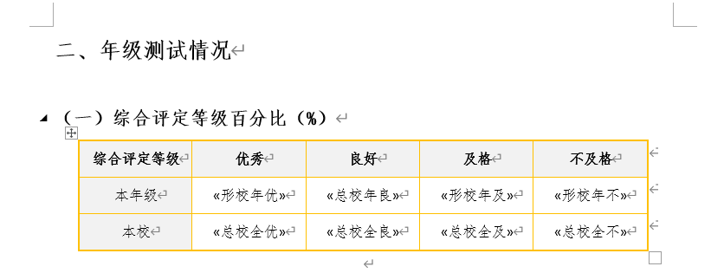
生成班级报告
生成年级报告
生成学校报告
以班级为单位进行统计
以年级为单位进行统计
以学校为单位进行统计
以所在区为单位进行统计
对比
对比
对比
一共由低到高有四个统计范围，每两个相邻范围的统计数据进行对比，形成一类报告
这一列是低一级别的统计
这一列是高一级别的统计

Slide 4
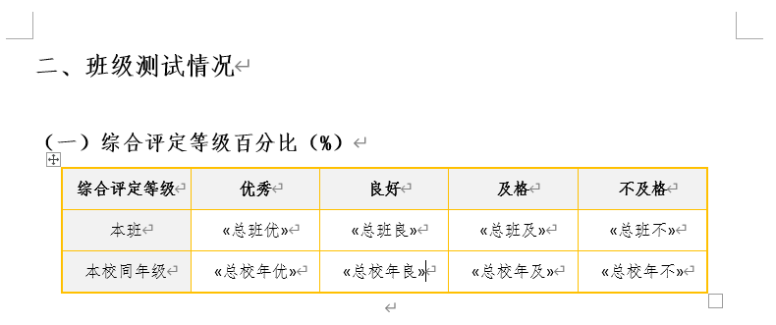
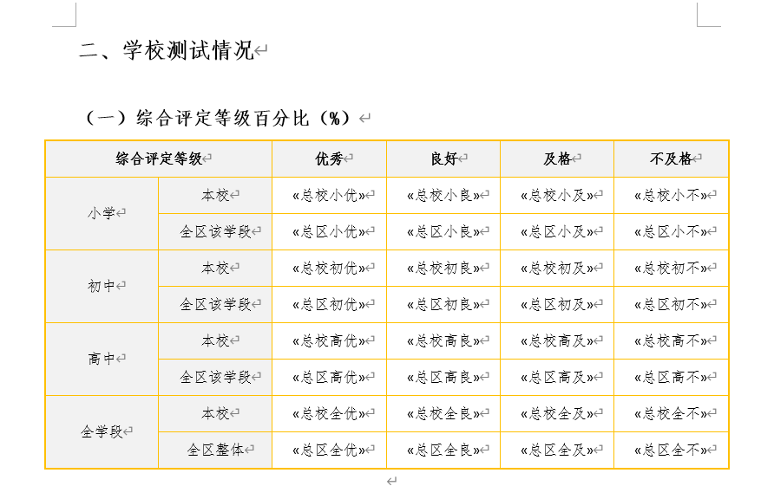
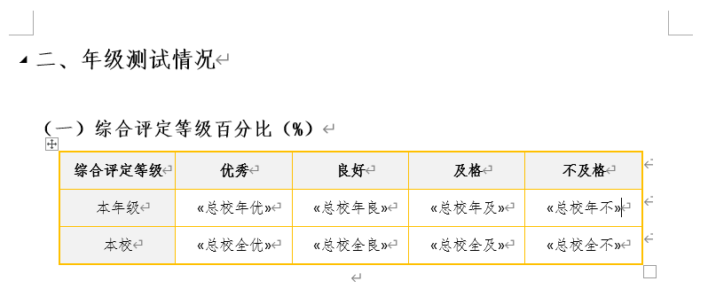
班级报告
学校报告
年级报告
相同
相同

Slide 5
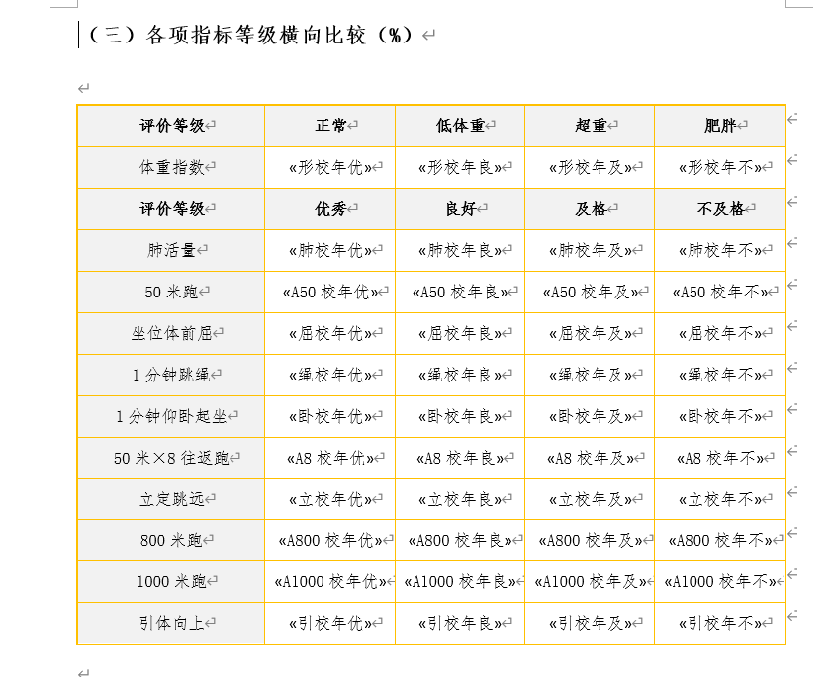
二、年级测试情况
（三）各项指标等级横向比较
重复使用前面的各种变量填表

Slide 6
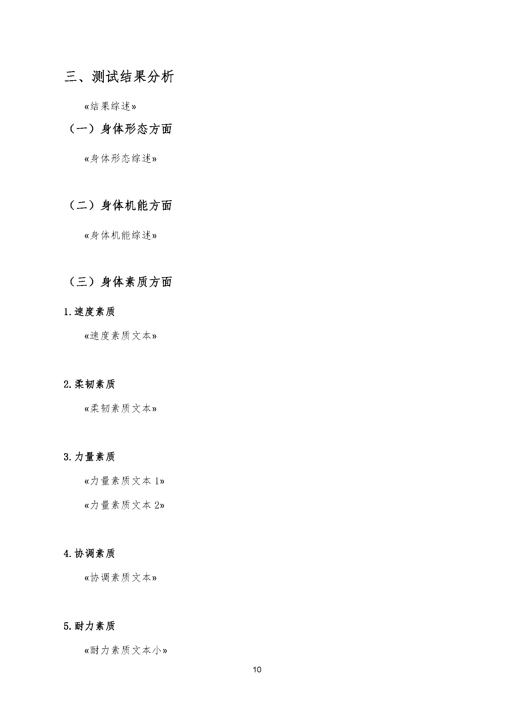
三、测试结果分析
结果综述
本次体质健康标准测试情况反馈，”学校名称””年级名称”的学生综合成绩优良率（总校年优+总校年良），A总体测试数据平均水平（总校全优+总校全良）。学生综合成绩不及格率（总校年不），B总体测试数据平均水平（总校全不）。
第三部分内容，按照前面的替换逻辑，将变量替换成年级和本校全两套数据即可。
因为模板做的是所有年级和学段的，但是有些项目只在部分年级进行测试，所有会导致有些年级中某些测试项目是没有成绩的，有些文本会出现

